Slide 1

배열, 포인터, 함수 Review
& 과제 1, 2

Slide 2
배열
같은 자료형을 가진 연속된 메모리 공간으로 이루어진 자료구조
같은 자료형을 가진 변수들이 여러 개 필요할 때 사용

Slide 3
배열의 선언
자료형: 배열의 자료형
배열 이름: 변수명과 같이 배열을 구분하는 이름. 배열의 이름은 배열의 시작 주소를 가리키는 포인터
배열 길이: 배열을 구성하는 원소의 개수
배열 크기: 원소 하나의 크기 * 배열의 길이
ex) 4(int) * 100(배열길이)
int arr[100];
자료형
배열이름
배열 길이

Slide 4
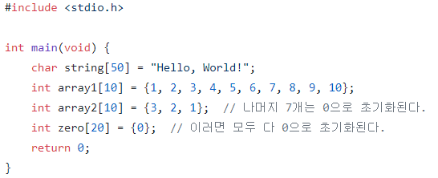
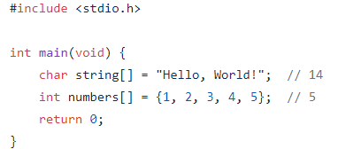
배열의 초기화
길이가 지정된 배열의 초기화 – 2_15.c
길이가 지정되지 않은 배열의 초기화 – 2_16.c

Slide 5
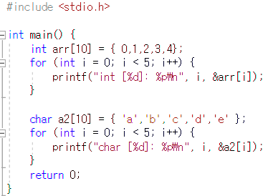
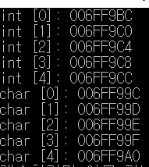
배열의 접근
0 번 인덱스(index)부터 시작
int arr[10];
arr[3]은 arr[0]의 주소(&arr[0])로부터 (자료형의 크기)*3만큼 떨어진 곳의 주소에 들어있는 값이다.
arr[0] | arr[1] | arr[2] | arr[3] | arr[4] | arr[5] | arr[6] | arr[7] | …

Slide 6
2차원 배열의 선언
자료형: 배열의 자료형
배열 이름: 변수명과 같이 배열을 구분하는 이름. 2차원 배열의 이름은 배열의 시작 주소를 가리키는 이중 포인터
배열 길이: 배열의 요소 길이를 행과 열로 지정
배열 크기: 원소 하나의 크기 * 배열의 길이
ex) 4(int) * 3(행) * 4(열)
행
열
int arr[3][4];
자료형
배열이름
배열 길이

Slide 7
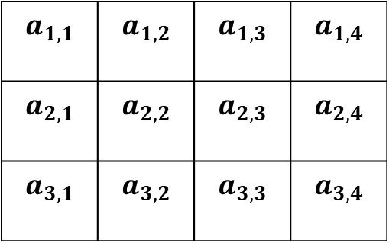
2차원 배열을 어디에 쓸까?
m x n 행렬을 나타내는 데 쓴다
n
$$a_{1, 1}$$ | $$a_{1,2}$$ | $$a_{1,3}$$ | $$a_{1,4}$$
$$a_{2,1}$$ | $$a_{2,2}$$ | $$a_{2,3}$$ | $$a_{2,4}$$
$$a_{3,1}$$ | $$a_{3,2}$$ | $$a_{3,3}$$ | $$a_{3,4}$$
m

Slide 8

m x n 행렬(m x n Matrix)
행렬의 정의: 수나 기호, 수식 등을 네모꼴로 배열한 것
A[i][j] : $a_{i,j}$ (행렬A의 i번째 행 j번째 열의 원소)
A = $\left(\begin{matrix}a_{1,1} & ⋯ & a_{1,n} \\ ⋮ & ⋱ & ⋮ \\ a_{m,1} & ⋯ & a_{m,n}\end{matrix}\right)$
j번째 열
i번째
행

Slide 9
2차원 배열의 초기화
int arr[3][4] = {{1, 2}, {3}, {4, 5}};
➔ 선언과 동시에 초기화 하는 방식
1 | 2 | 0 | 0
3 | 0 | 0 | 0
4 | 5 | 0 | 0

Slide 10
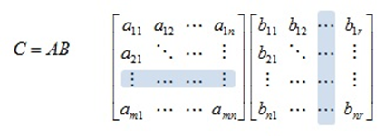

행렬의 곱셈
행렬 A의 열의 개수와 행렬 B의 행의 개수가 같아야 곱셈이 가능
$$c_{i,j}= \sum_{k=1}^{n}{a_{i,k}∗b_{k,j}} , 1≤i≤m, 1≤j≤r$$

Slide 11

예제 연습
2x4 행렬과 4x2 행렬의 곱셈
$\left(\begin{aligned}8 \\ 4\end{aligned} \begin{aligned}2 \\ 1\end{aligned} \begin{aligned}3 3 \\ 6 4\end{aligned}\right) ∗ \left(\begin{matrix}\begin{aligned}1 \\ 7\end{aligned} & \begin{aligned}2 \\ 4\end{aligned} \\ \begin{aligned}5 \\ 2\end{aligned} & \begin{aligned}6 \\ 12\end{aligned}\end{matrix}\right)$ = ?
https://www.acmicpc.net/problem/2740

Slide 12
포인터
메모리의 주소를 저장하는 변수
주소의 크기가 4 bytes 라고 하면, 포인터의 크기도 4 bytes다.
즉, 32bit 환경에서는 4 bytes, 64bit 환경에서는 8 bytes다.

Slide 13
포인터의 연산
* 연산자는 피연산자(보통 포인터)에 저장되어 있는 주소에 들어있는 값을 가져온다.
ex) *ptr
& 연산자는 피연산자(보통 변수명)가 저장되어있는 메모리 주소를 기져온다.
ex) &val

Slide 14
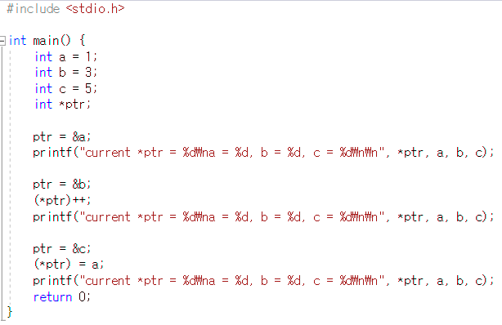
포인터의 장점?
메모리 주소를 이용하여 다양한 변수들에 접근하고 제어하기 용이하다.
a = 1
ptr = &a
b = 3
c = 5

Slide 15
포인터의 장점?
메모리 주소를 이용하여 다양한 변수들에 접근하고 제어하기 용이하다.
a = 1
ptr = &b
b = 3
c = 5

Slide 16
포인터의 장점?
메모리 주소를 이용하여 다양한 변수들에 접근하고 제어하기 용이하다.
a = 1
ptr = &b
b = 4
c = 5

Slide 17
포인터의 장점?
메모리 주소를 이용하여 다양한 변수들에 접근하고 제어하기 용이하다.
a = 1
ptr = &c
b = 4
c = 5

Slide 18
포인터의 장점?
메모리 주소를 이용하여 다양한 변수들에 접근하고 제어하기 용이하다.
a = 1
ptr = &c
b = 4
c = 1

Slide 19
함수의 정의
return_type function_name(parameters) {
/* … */
return (return_type)expression;
}

Slide 20
Prototype
함수의 prototype을 먼저 선언해놓고, 나중에 정의할 수 있다.
Prototype에서는 파라미터의 이름을 생략할 수 있다.
int func (int, char, double*);

Slide 21
함수 호출
function_name(arguments)

Slide 22
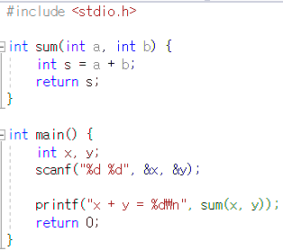
함수의 정의 및 함수 호출

Slide 23
인자(argument)
함수 호출 시 넘겨주는 값
func(1, 3)

Slide 24
매개변수(parameter)
함수 정의부에서 정의된 변수
void func(int a, int b) {
/* … */
}

Slide 25
Call by value
함수의 인자(argument)로 값을 넘겨준다.
값이 함수로 넘어갈 때 복사된 값이 넘어간다.
함수에서는 복사된 값을 사용한다.

Slide 26
Call by Reference
인자(argument)로 메모리 주소를 담고있는 변수를 넘겨준다.
함수 내에서 그 메모리 주소에 담겨있는 값에 접근할 수 있다.

Slide 27
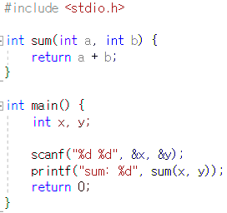
Call by value

Slide 28
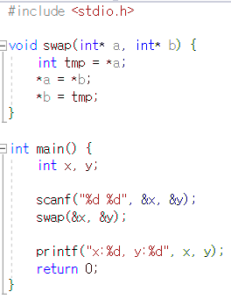
Call by reference

Slide 29
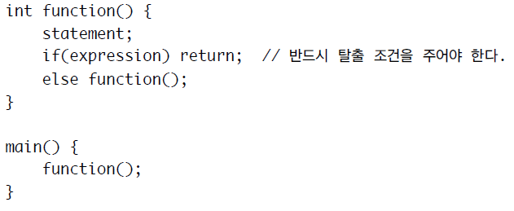
함수를 이용한 재귀(Recursion)

Slide 30
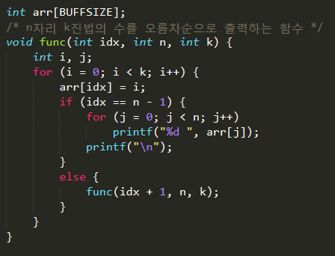
함수를 이용한 재귀(Recursion)
탈출조건

Slide 31
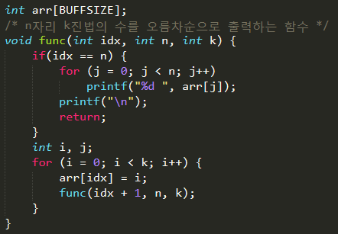
함수를 이용한 재귀(Recursion)
탈출조건

Slide 32
재귀를 이용한 전수조사 방법
Depth First Search
Back tracking = DFS + 커팅

Slide 33
과제 1, 2

Slide 34
과제 1-12
//중간피라미드
space = 0;
space2 = length - 1;
for (i = 1; i <= length; i++, space++, space2--) {
for (j = 0; j<length + space; j++) {
if (i >= length - n + 1) {
if (j<space2)
printf(" ");
else
printf("*");
}
}
if (i >= length - n + 1)
printf("\n");
}
//역피라미드
for (i = 0; i<n; i++) {
for (j = 1; j <= i + middle_line; j++)
printf(" ");
for (j = 1; j <= n - i; j++)
printf("*");
for (j = n - i - 1; j >= 1; j--)
printf("*");
printf("\n");
}
return 0;
}
#include<stdio.h>
int main(void) {
int n, i, j;
scanf("%d", &n);
int middle_line = n * 2 - 1;
int space = 0 + middle_line;
int space2 = middle_line + n - 1;
int length = n + (n - 1) * 2 + 1;
//피라미드
for (i = 1; i <= n; i++, space++, space2--) {
for (j = 0; j<n + space; j++) {
if (j<space2)
printf(" ");
else
printf("*");
}
printf("\n");
}
//중간역피라미드
for (i = 0; i<n - 1; i++) {
for (j = 1; j <= i; j++)
printf(" ");
for (j = 1; j <= length - i; j++)
printf("*");
for (j = length - i - 1; j >= 1; j--)
printf("*");
printf("\n");
}

Slide 35
과제 1-14(1)
if (num1 == a) {
strike++;
}
else if (num1 == b || num1 == c) {
ball++;
}
if (num2 == b) {
strike++;
}
else if (num2 == a || num2 == c) {
ball++;
}
if (num3 == c) {
strike++;
}
else if (num3 == a || num3 == b) {
ball++;
}
printf("%d Strike %d Ball \n", strike, ball);
ball = 0, strike = 0;
}
return 0;
}
#include <stdio.h>
#define true 1
int main(void) {
const int a = 3, b = 5, c = 1;
static int count = 0;
int ball = 0, strike = 0;
int num1, num2, num3;
while (true) {
scanf("%d %d %d", &num1, &num2, &num3);
count++;
if (num1 == a && num2 == b && num3 == c) {
printf("3 Strike Out!!\n");
printf("%d Game Played\n", count);
break;
}

Slide 36
과제 1-14(2)
#include <stdio.h>
int main() {
int input[3], i;
const int ans[3] = { 3, 5, 1 };
int strike, ball;
while (1) {
printf("guess: ");
for (i = 0; i < 3; i++)
scanf("%d", &input[i]);
strike = 0, ball = 0;
for (i = 0; i < 3; i++) {
if (input[i] == ans[i]) strike++;
else if (input[i] == ans[(i + 1)%3]
|| input[i] == ans[(i + 2)%3]) ball++;
}
printf("%d Strike %d Ball\n", strike, ball);
if (strike == 3) break;
}
return 0;
}

Slide 37
과제 1-15
#include <stdio.h>
int main (void){
char n;
float a,b;
while(1)
{ scanf("%c", &n);
scanf("%f %f", &a, &b);
if (n=='+')
printf("%f\n", a+b);
else if (n=='-')
printf("%f\n", a-b);
else if (n=='*')
printf("%f\n", a*b);
else if (n=='/')
printf("%f\n", a/b);
else if (n=='q')
break;
}
return 0;
}

Slide 38
과제 2-9
#include <stdio.h>
#include <string.h>
void push(char);
void pop();
int size();
char top();
int main() {
char input[100];
char stack[100 + 1];
int len, i;
int valid = 1;
scanf("%s", input);
len = strlen(input);
for (i = 0; i < len; i++) {
if (input[i] == '(') push(input[i]);
else if (input[i] == ')') {
//size가 0인데 ')'가 등장했다는 것은 짝이 안맞는다는 뜻
if (size() == 0) {
valid = 0;
break;
}
else pop();
}
}
if(size()!=0) valid = 0;
printf("%s\n", valid ? "True" : "False");
return 0;
}

Slide 39
#include <stack>
C++에 구현되어 있는 스택 라이브러리
함수: push, pop, size, top, empty
void push(element): 스택의 맨 위에 원소를 추가한다.
void pop(): 스택의 맨 위의 원소를 제거한다.
size_type size(): 스택에 있는 원소의 개수를 반환한다.
element_type top(): 스택 맨 위의 원소를 반환한다.
void empty(): 스택이 비어있으면 true, 아니면 false를 반환한다.
Notes:
http://www.cplusplus.com/reference/vector/vector/?kw=vector

